Slide 1
Упражнение към тема №6
DOM

Slide 2
Работа с DOM

Slide 3
Задача №01
Намиране на елемент по id
Използвайте файла Problem-0601_resource.html като за свойствата на елементите с id ‘define’ и ‘subtitle’ задайте съответно:
За елемента с id ‘define’ промяна на цвета на текста
За елемента с id ‘subtitle’ промяна на цвета на фона

Slide 4
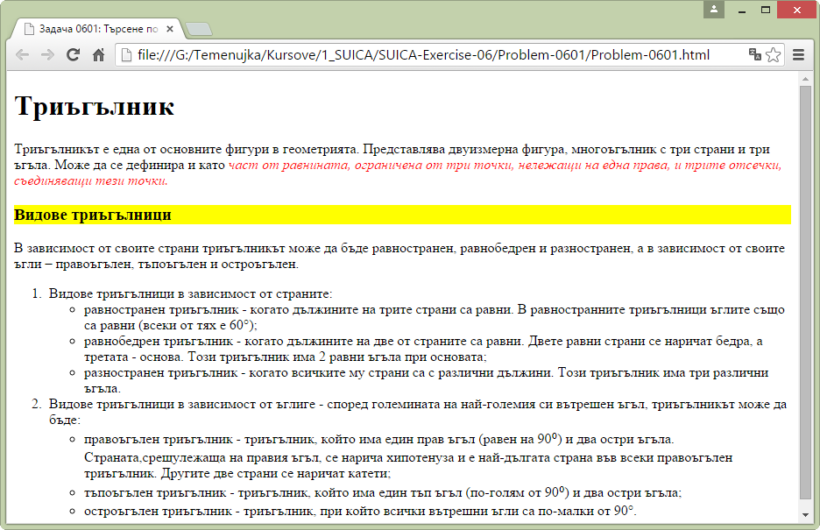
РЕШЕНИЕ

Slide 5
Задача №02
Намиране на елемент по таг
Използвайте файла Problem-0602_resource.html като:
За елементите на списък, но само за тези, които са елементи на неномериран списък променете цвета на фона и задайте стила на шрифта да е наклонен

Slide 6
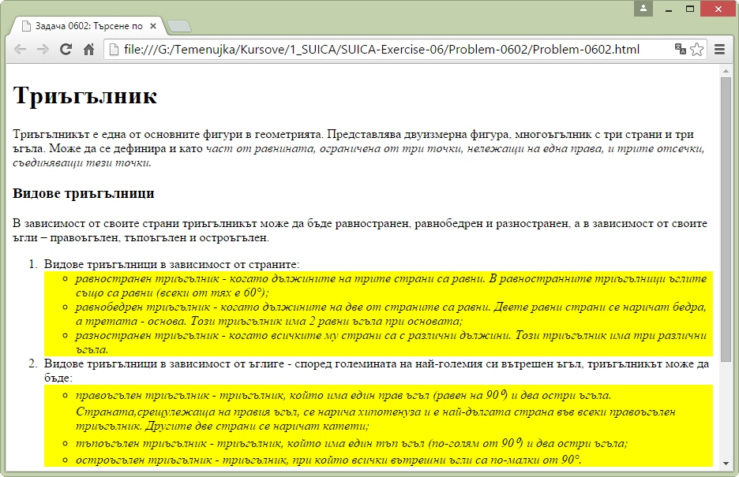
РЕШЕНИЕ

Slide 7
Съдържание на елемент

Slide 8
Задача №03
HTML съдържание
Използвайте файла Problem-0603_resource.html и:
Изведете като отделен абзац имената на отделните видове триъгълници, които са откроени в текста със наклонен и удебелен шрифт
Разположете този абзац в края на документа
Разделете отделните елементи с вертикална черта

Slide 9
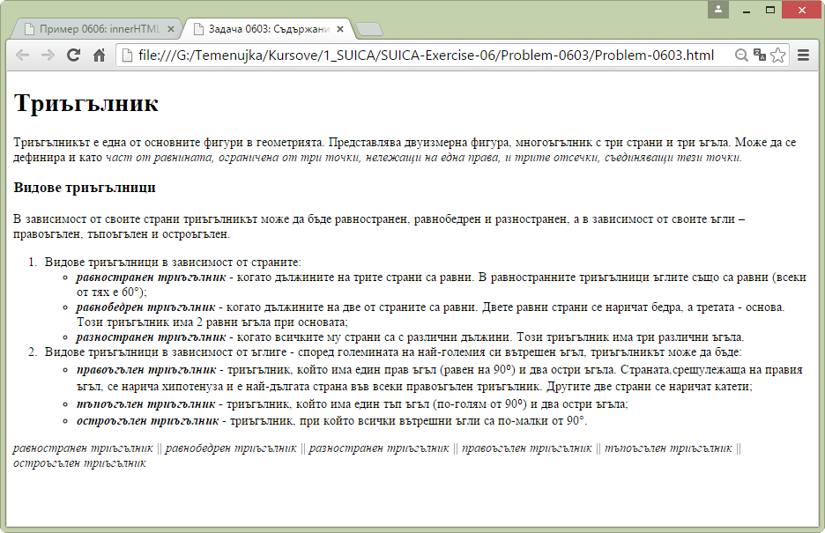
РЕШЕНИЕ

Slide 10
Задача №04
Съдържание на текстово поле
Създайте страница с три текстови полета съответно за:
Име, фамилия и година на раждане
Добавете бутон „Изчисли на възраст“
Създайте функция, която изчислява на възрастта към текущата година на базата на годината на раждане и извежда текста:
“Настоящата възраст на стойностите на полетата име и фамилия е: съответната възраст с цифри години”.
Ако не са въведени име и фамилия да се извежда текста „Въведете име и фамилия“
Ако в полето за година е въведено отрицателно число, число по-голямо от текущата година или число което не е четири цифрено да се извежда текста „Въвели сте неточна година“

Slide 11
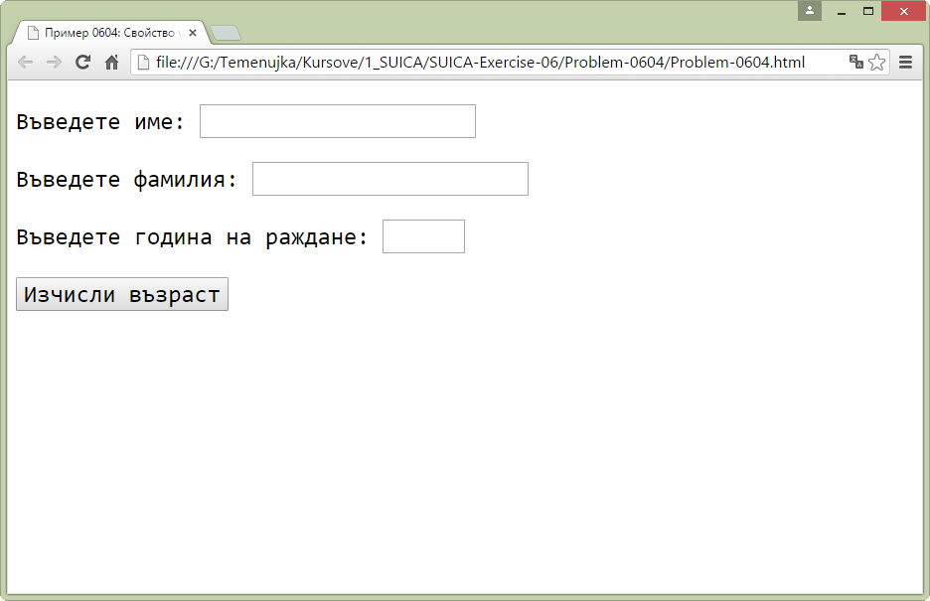
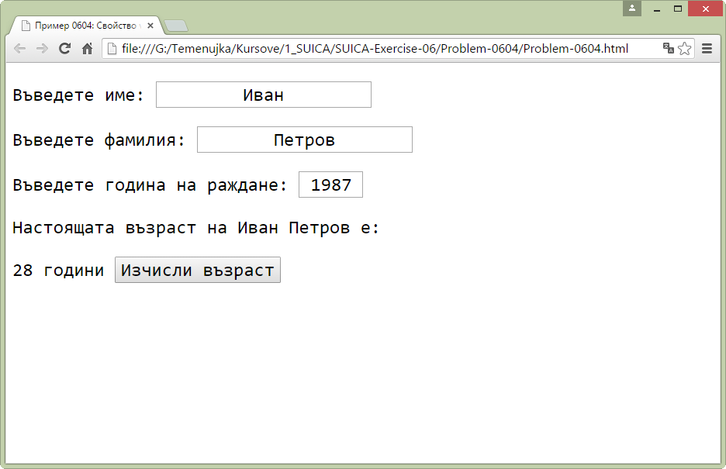
РЕШЕНИЕ

Slide 12
Задача №05
Съдържание на текстово поле
Създайте страница със списъчно поле с дните от седмицата предхождано от текста „Изберете ден от седмицата: “
Създайте функция, която при избор на елемент от списъка връща на следващият ред изречението:
“Избраният ден от седмицата е името на съответният ден.”

Slide 13
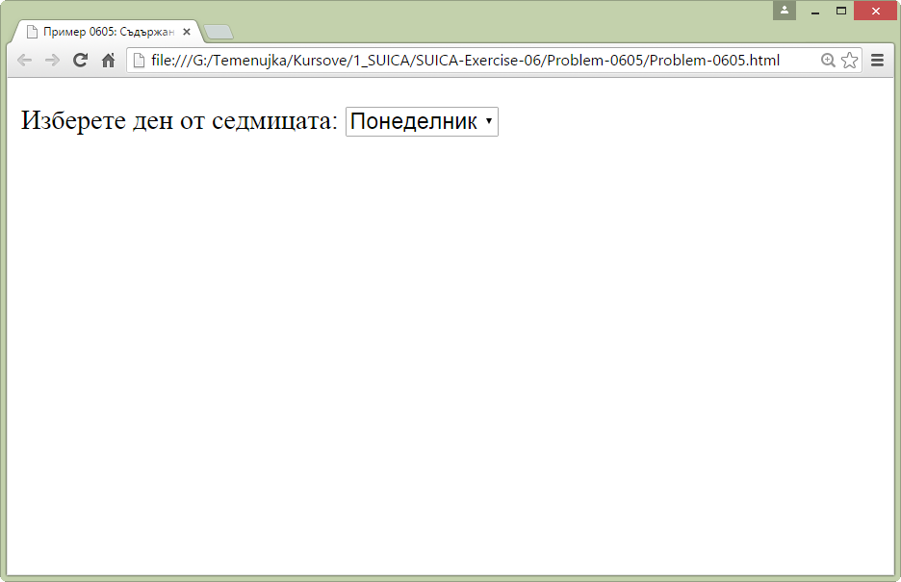
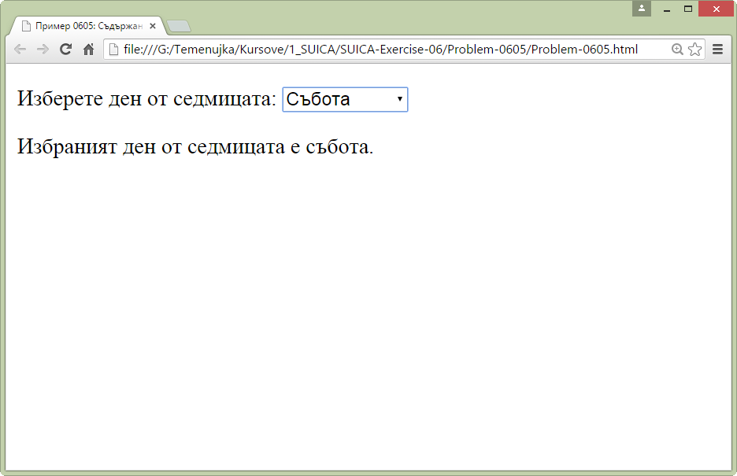
РЕШЕНИЕ

Slide 14
Събития

Slide 15
Задача №06
Събития
Модифицирайте страницата от файла Problem-0606_resource.html така че:
Фигурите илюстриращи съответният вид триъгълник и пояснителният текст към тях да не са видими при зареждане на страницата
Като изберете определен вид триъгълник от списъка да се показва фигурата, която го илюстрира и пояснителният текст за него
Задайте подходящи стилове за отделните елементи
Следвайте модела

Slide 16
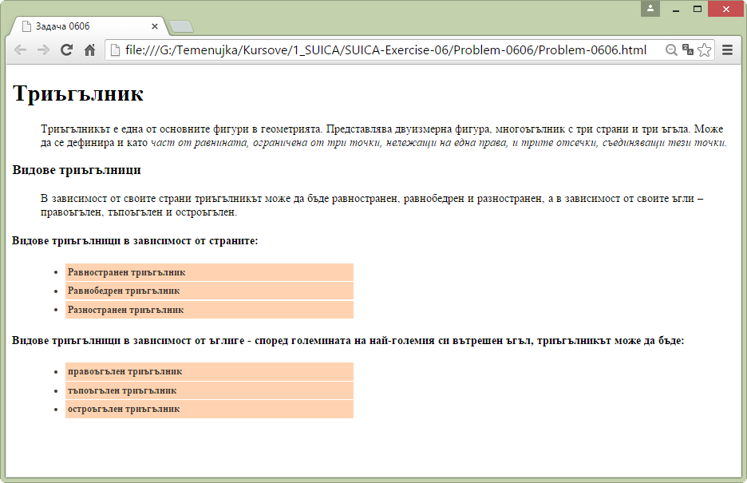
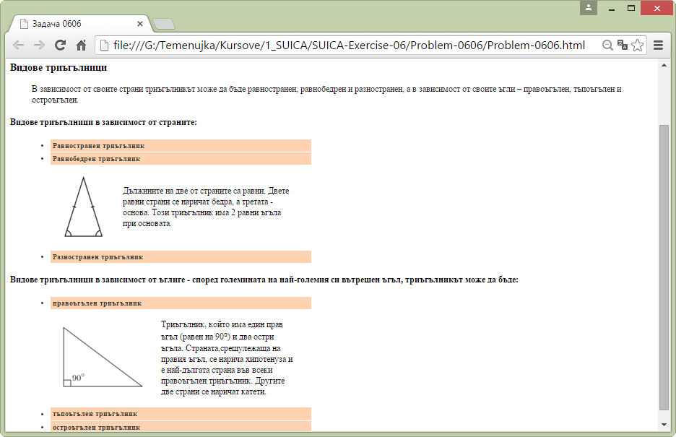
РЕШЕНИЕ

Slide 17
Край
Коментари, въпроси

